Slide 1
REGISTROS BANCARIOS
00013420 Edwin Manuel González Flores
00065520 Erick Rickelmy Vásquez Alfaro
00155220 Felipe Alejandro Araujo Gutiérrez
00014220 Joel Mauricio Barrera Zepeda

Slide 2

INTRODUCCIÓN
Las estructuras dinámicas de datos son estructuras que cuya dimensión puede crecer o disminuir durante la ejecución del programa. Una estructura dinámica de datos es una colección de elementos llamados nodos. Al contrario de un array, que contiene espacio para almacenar un número fijo de elementos, una estructura dinámica de datos se amplía y contrae durante la ejecución del programa. De esta forma podemos entender la enorme cantidad de usos en los que estas estructuras pueden ser utilizadas.

Slide 3

JUSTIFICACIÓN
Un banco presenta problemas respecto al tiempo que tarda en atender a sus clientes y requiere de nuestra ayuda para poder optimizarlo, realizando transacciones y labores de manera más rápida por medio de un programa.

Slide 4
PLANTEAMIENTO
Creamos un programa que tiene como usuario principal al trabajador de banco, el cual obtiene información de los clientes para llevar acabo operaciones bancarias y cumplir los deseos de los clientes.
Enviando la información necesaria para realizar las acciones necesarias de forma inmediata.

Slide 5
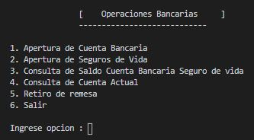
FUNCIONALIDADES
Por medio de un menú principal se podra acceder a las diferentes funcionalidades del sistema permitiendo realizar las diferentes acciones, como crear una cuenta de banco y obtener información sobre el estado de una cuenta o cuanto dinero hay en ella.

Slide 6
FUNCIONALIDADES
Apertura de cuenta bancaria
Apertura de seguros de vida
Banco
Consulta de saldo en una cuenta bancaria
Consulta de cuenta actual
Remesas

Slide 7
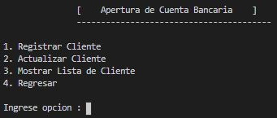
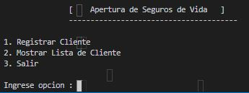
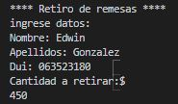

FUNCIONALIDADES
Apertura de seguros de vida
Apertura de cuenta bancaria
Banco
Consulta de saldo en una cuenta bancaria
Consulta de cuenta actual
Remesas

Slide 8
#include <iostream>
using namespace std;
int main(){
cout<<“¡Muchas Gracias!”<<endl;
}

Slide 9
┬íMuchas Gracias!

